Slide 1


Slide 2
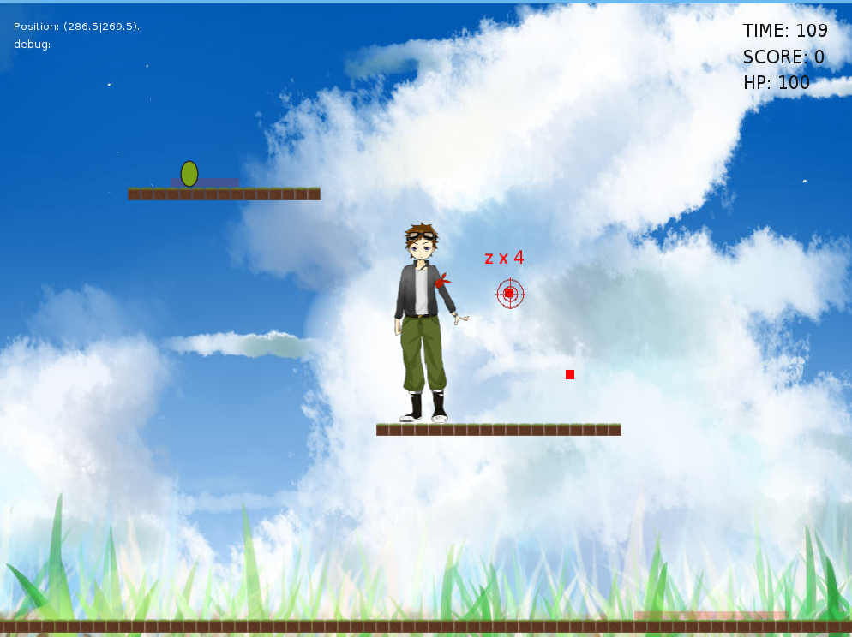

Slide 3
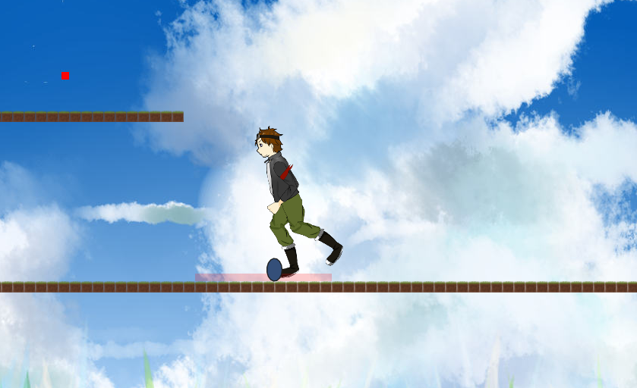
「←」キーと「→」キーで左右に移動

Slide 4
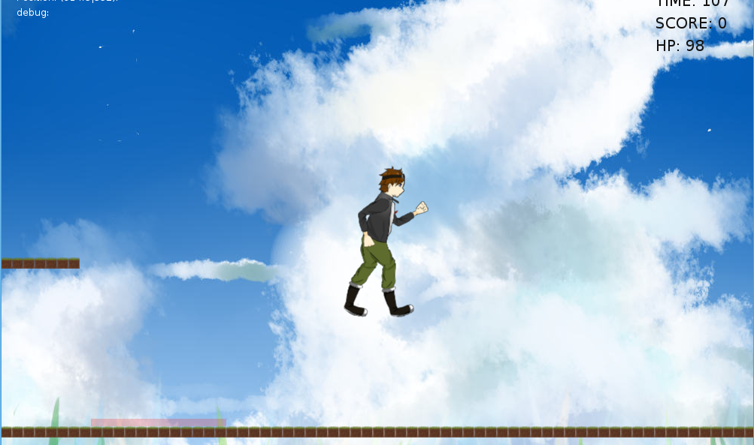
「space」キーでジャンプ

Slide 5
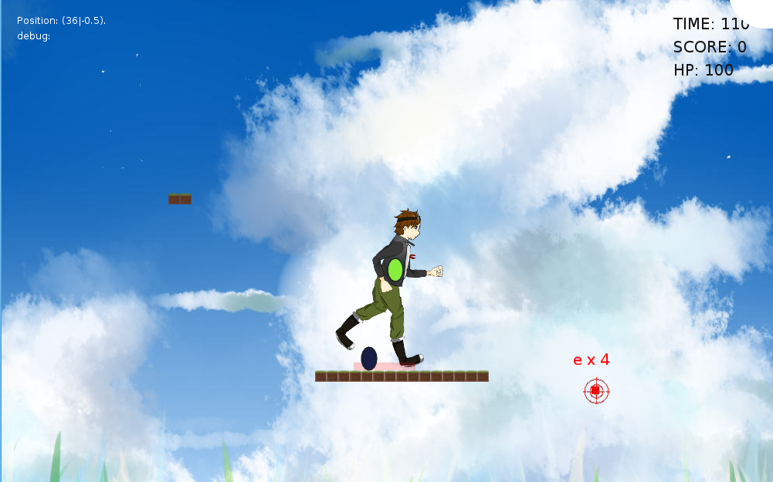
「４キー」で卵を持つ

Slide 6
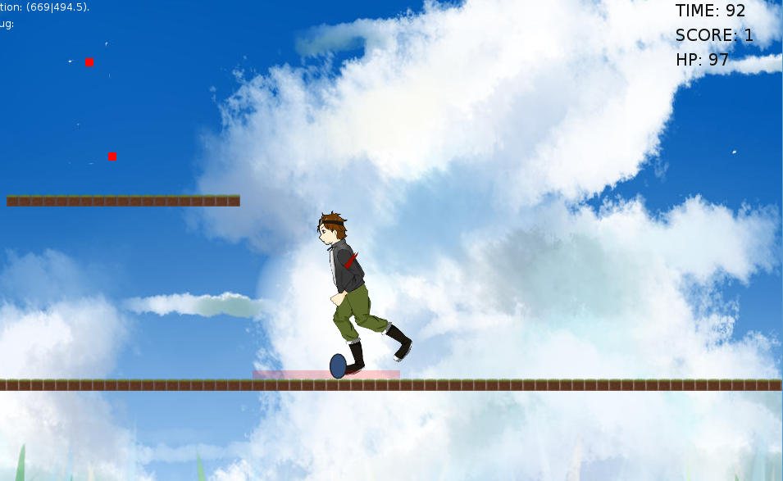
「３キー」で卵を離す

Slide 7
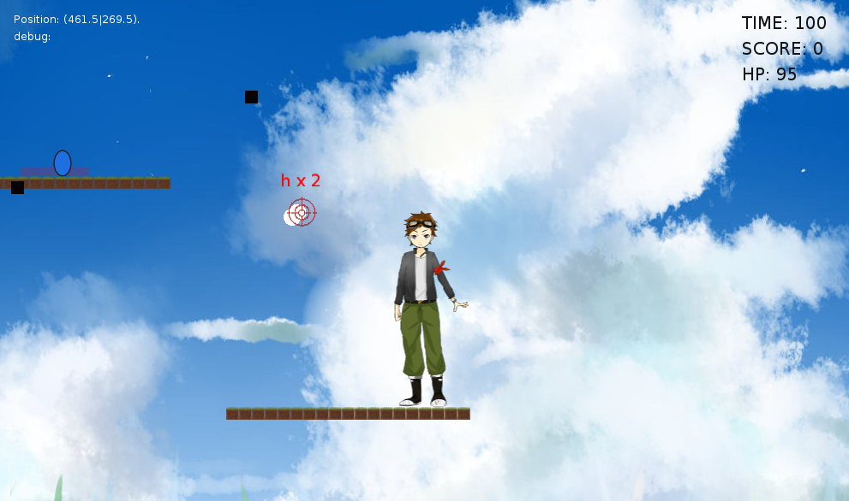

Slide 8
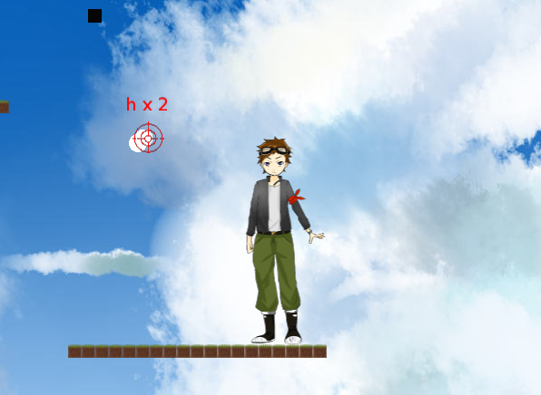
ｈ×２
「ｈ」キーを２回押す

Slide 9
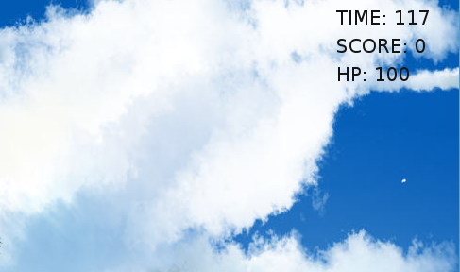
TIME ： 残り時間（最初は１２０秒）
SCORE ： 何個卵を場所に置いたか
HP ： 残りの体力。０になると
ゲームオーバー

